Slide 1
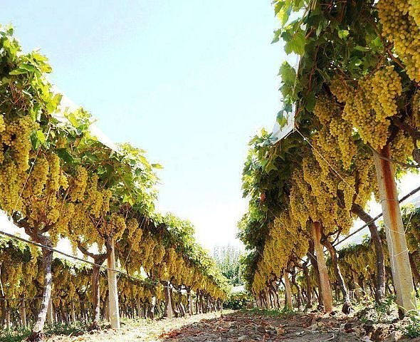
Главный агроном
филиала ФГБУ «Россельхозцентр»
по Ставропольскому краю
Савченко Татьяна Ивановна

Slide 2
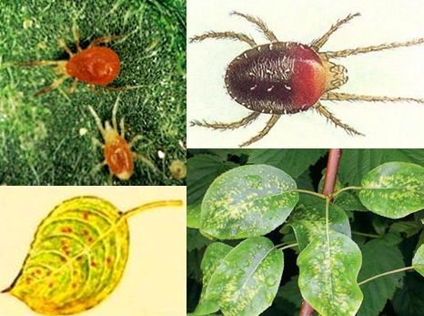
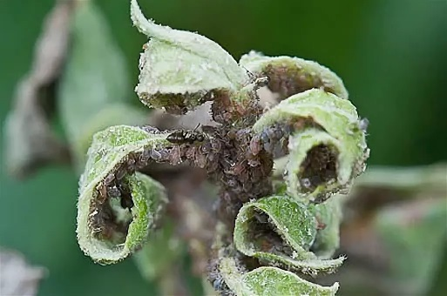
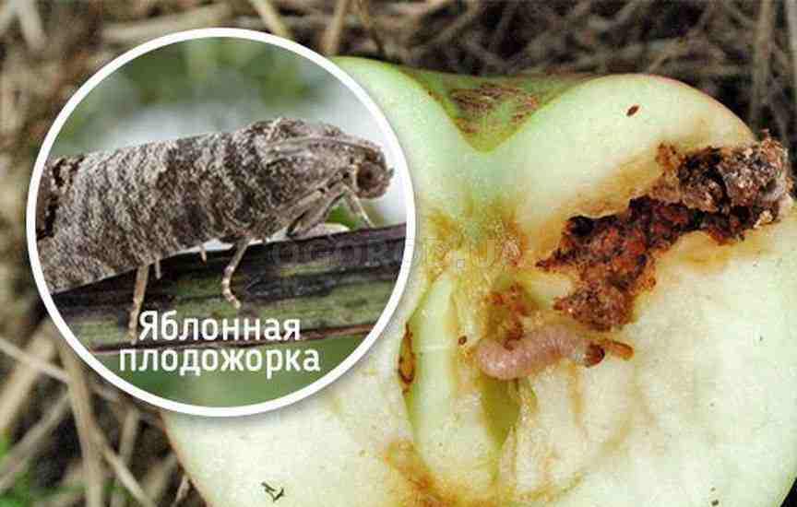
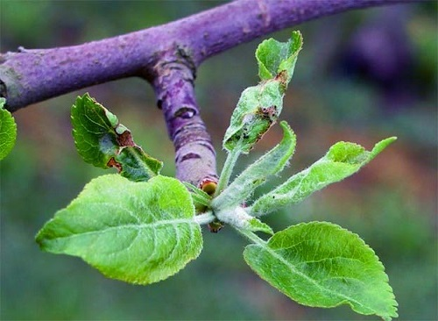
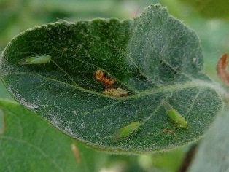
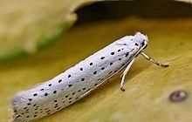
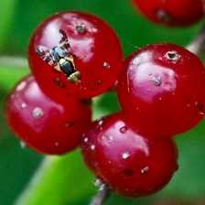
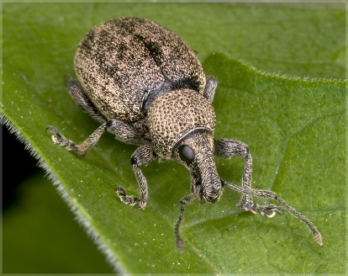
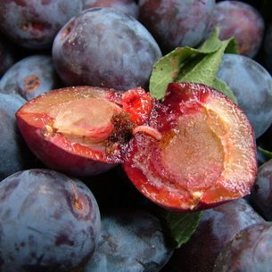
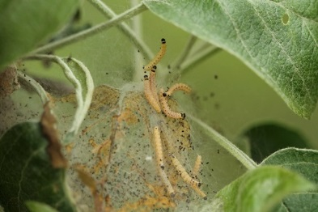
Основные вредители сада
Площадь садов в крае составляет 11,9 тыс. га
Обработки по вредителям проведены на 16,35 тыс. га

Slide 3
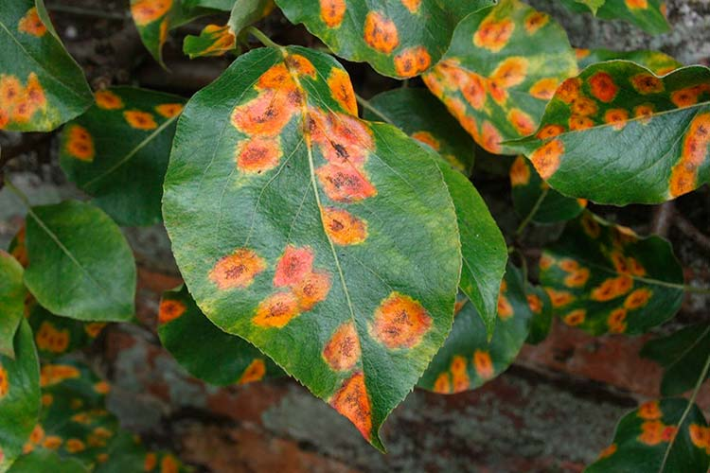
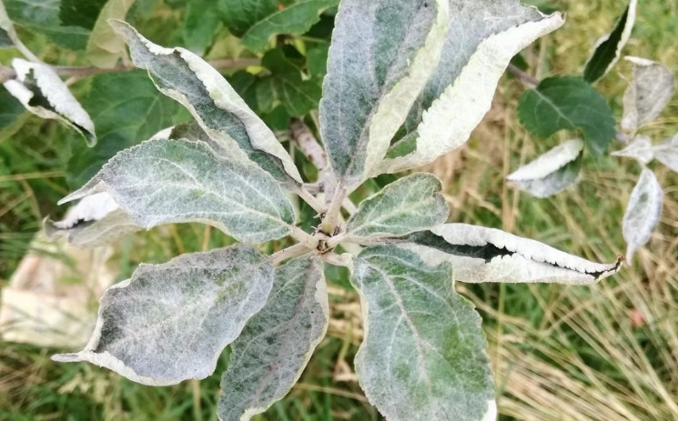
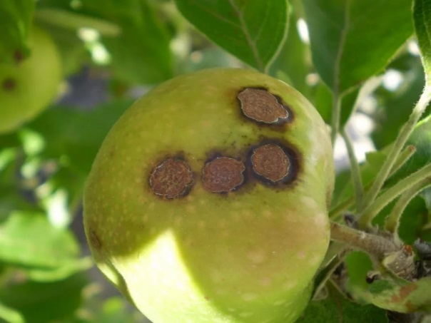
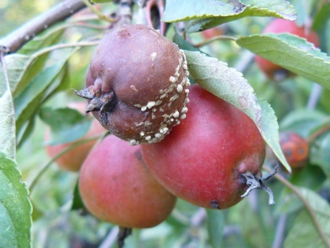
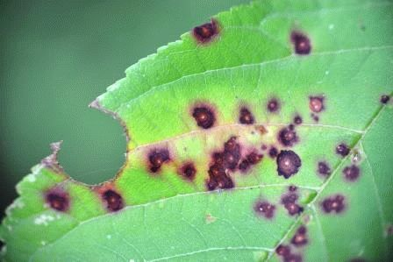
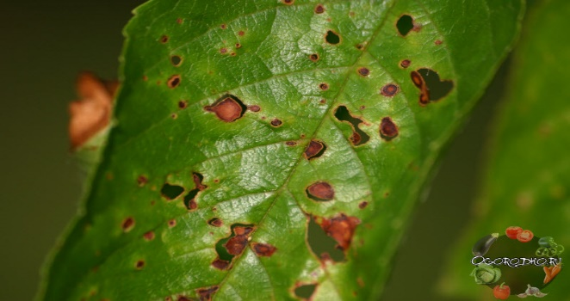
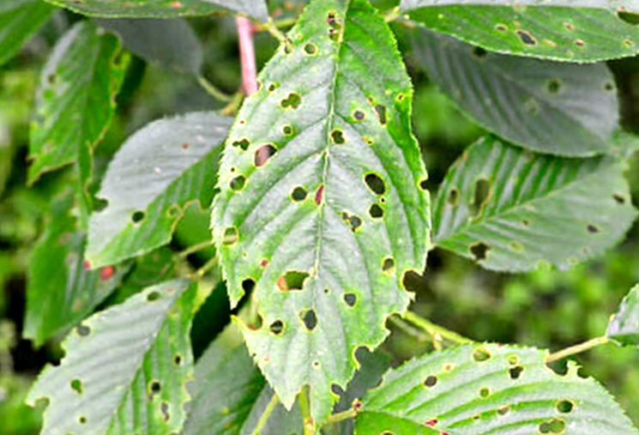
Основные болезни сада
Обработки
по болезням
проведены
на 10,5 тыс. га

Slide 4
Защита плодовых культур биопрепаратами
Культура | Вредный объект, назначение | Мероприятия | Срок проведения | Наименование | Норма расхода препарата, кг (л)/га, кг (л)/т
Семечковые и косточковые культуры | Против комплекса болезней. | Опрыскивание Препараты применяются в системе с другими фунгицидами | В период вегетации от фенофазы выдвижение соцветий - розовый бутон | Алирин-Б (Гамаир), Ж Планриз, Ж Бактофит, СП БФТИМ КС-2, Ж Фитоспорин-М, Ж Баксис, Ж Витаплант, СП Ризоплан, Ж | 5,0 2,0-3,0 7,0-10,0 5,0-6,0 2,0 4,0-7,0 80-120 г/га 5,0
 | Против комплекса вредителей. | Опрыскивание. Препараты применяются в системе с другими инсектицидами | В период вегетации от фазы конец цветения – опадение 2/3 лепестков | Вертимек, КЭ Фитоверм М, КЭ Фитоверм, КЭ Битоксибациллин, П Лепидоцид, П (СК, СК-М) Биостоп, Ж | 0,75-1,0 0,9-1,5 0,036-0,45 2,0-5,0 2-3 5
 | Против комплекса вредителей и болезней Последний срок обработок | Опрыскивание | Фенофаза «налив – созревание плодов»

Slide 5
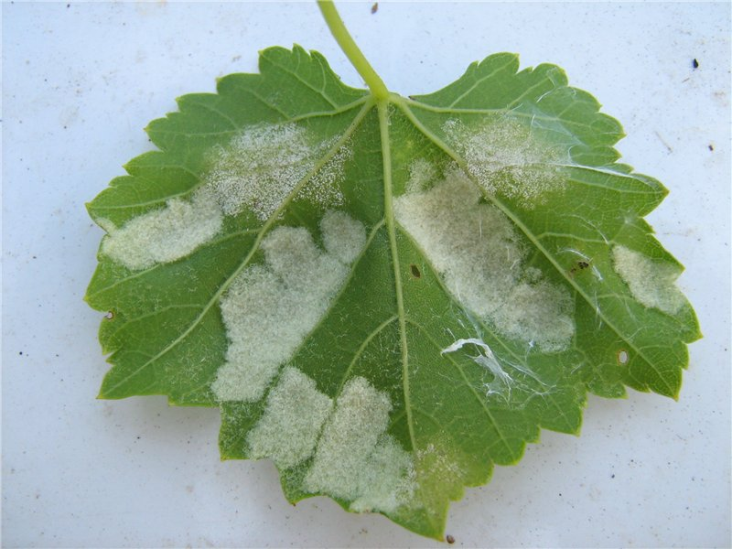
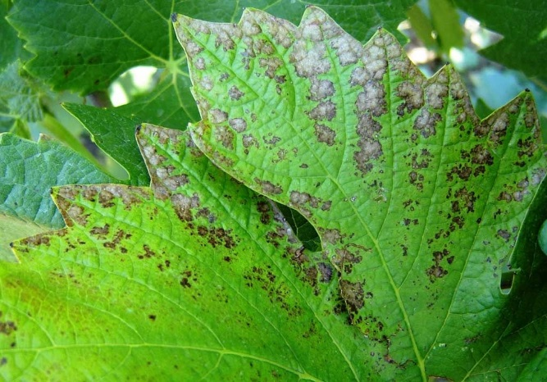
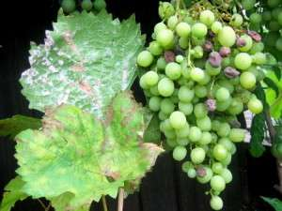
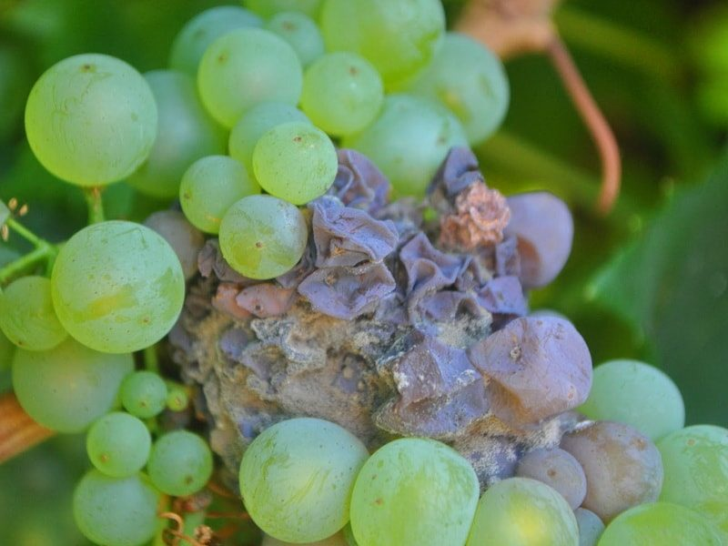
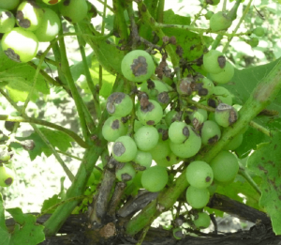
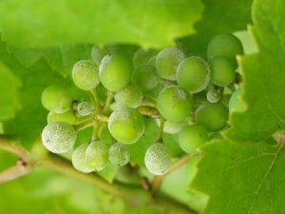
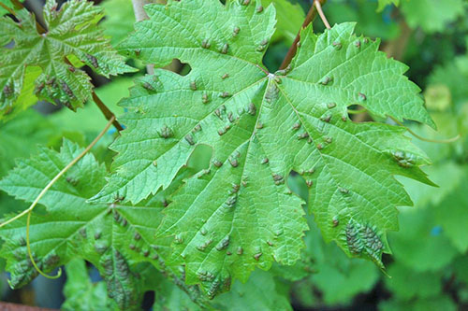
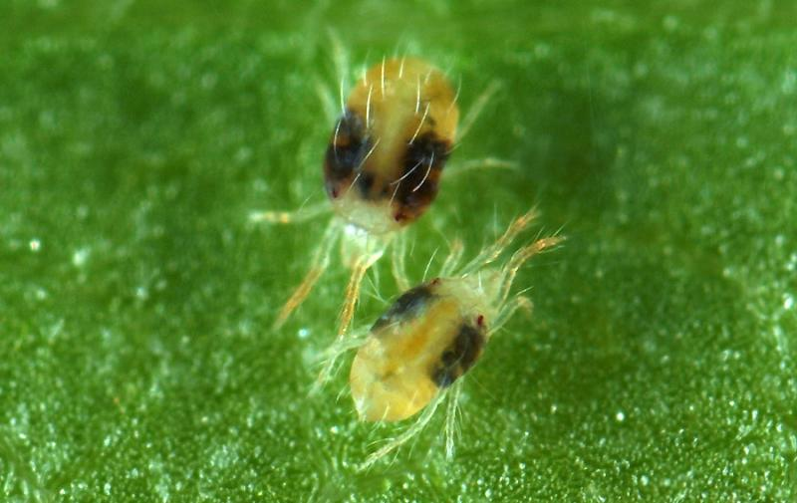
Вредители и болезни винограда
Площадь виноградников в крае составляет 6,3 тыс. га

Slide 6
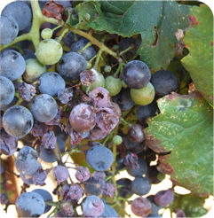
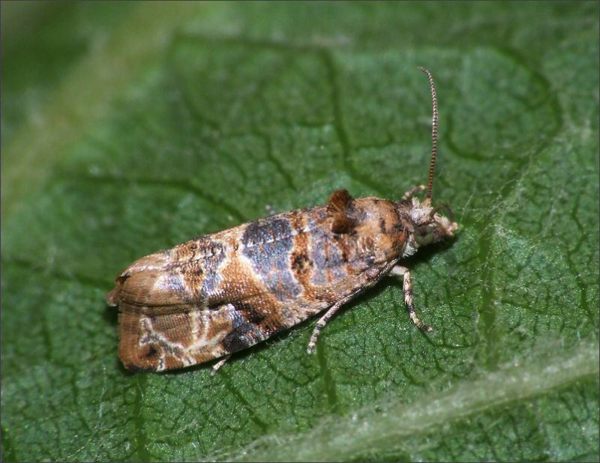
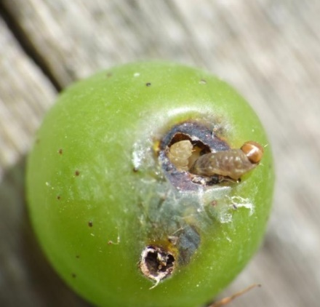
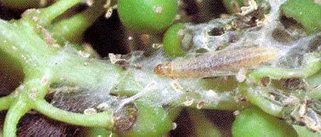
Гроздевая листовертка – опасный вредитель
Гроздевая листовертка (Lobesia botrana) – самый опасный вредитель винограда. Вредит на протяжении всего вегетационного сезона и повреждает генеративные органы, нанося прямой вред урожаю. При питании заражает виноград патогенами увеличивая потери урожая. В Ставропольском крае развивается 3 поколения за сезон.
Обработки по вредителям проведены на 6,27 тыс. га
Обработки по болезням проведены на 5,08 тыс. га

Slide 7
Защита виноградной лозы биопрепаратами
Вредный объект, назначение | Мероприятия | Срок проведения | Наименование препарата | Норма расхода препарата, кг (л)/га, кг (л)/т
Комплекс болезней | Опрыскивание. Препараты применяются в системе с другими фунгицидами | В период вегетации: первое – профилактическое, в фазу начала движения сока и набухания почек, последующие – с интервалом 7-10 дней. | Алирин-Б, Ж БФТИМ КС-2,Ж Баксис, Ж Бактофит, СК Витаплант, СП | 5,0 5,0-6,0 4,0-8,0 3,0 80,0-120,0 г/га
Гроздевая листовёртка Клещи | Опрыскивание. Препараты применяются в системе с другими инсектицидами | Через 8-10 дней после начала лёта бабочек каждого поколения с интервалом 5-7 дней В период вегетации | Лепидоцид, П (СК, СК-М) Битоксибациллин, П Биостоп, Ж Вертимек, КЭ Крафт,ВЭ | 2,0-3,0 6,0-8,0 4,0-5,0 0,75-1,0 0,4-0,6

Slide 8
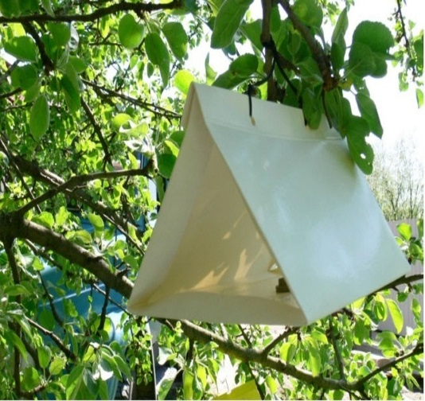
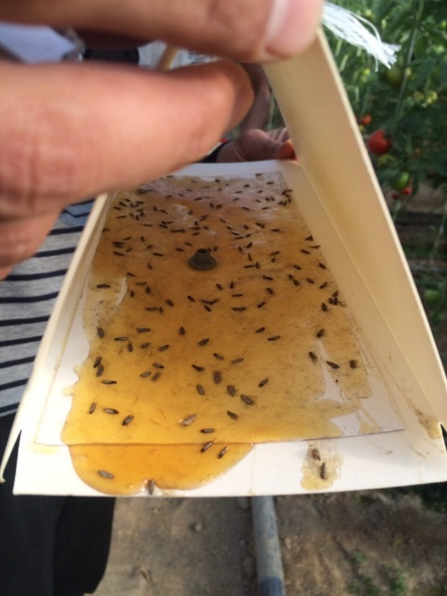
Феромонные ловушки для борьбы с насекомыми-вредителями
Существует два основных способа борьбы с насекомыми при помощи феромонных ловушек.
Первый способ
Использование феромонных приманок (испарители), основная задача которых состоит в том, чтобы дезориентировать самцов насекомых, перебив запах самок. Таким образом нарушается естественный цикл оплодотворения. Данный способ эффективен для борьбы с плодожорками.
Второй способ
Для создания дефицита самцов развешивают феромонные ловушки, задача которых состоит в том, чтобы физически отлавливать мужские особи насекомых. Данный способ отлично работает для таких видов насекомых, как минирующая моль-пестрянка, стеклянницы, совки, различного рода плодожорки, листовертки и прочие вредители плодово-ягодных культур.

Slide 9
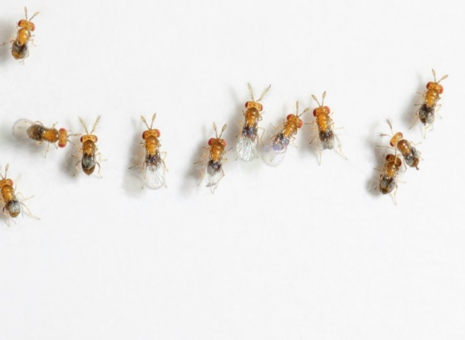
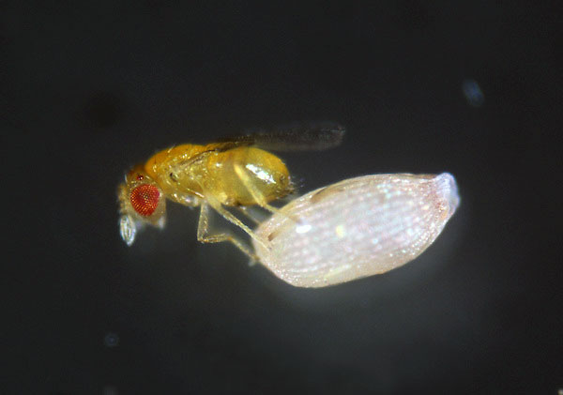
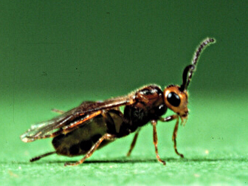
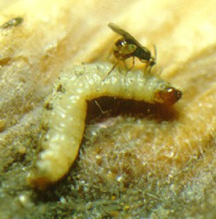
Защита плодовых культур и винограда энтомофагами
Выпуск трихограммы
(в борьбе с чешуекрылыми)
Выпуск габробракона
(в борьбе с чешуекрылыми)
Трихограмма – это очень мелкое насекомое, которое прокалывая нежную оболочку яйца вредоносных мотыльков и бабочек, кладет в него свой эмбрион, который подрастая и развиваясь внутри, уничтожает зародыш вредителя, поэтому этих насекомых еще называют яйцеедами.
Габробракон - типичный эктопаразит. Самки временно парализуют жертву путем введения в организм специфического секрета и откладывают на покровы тела 5-20 яиц в зависимости от вида гусеницы численности и ее линейных размеров. Отродившиеся личинки паразита проникают в организм гусениц, интенсивно там питаются и развиваются.

Slide 10
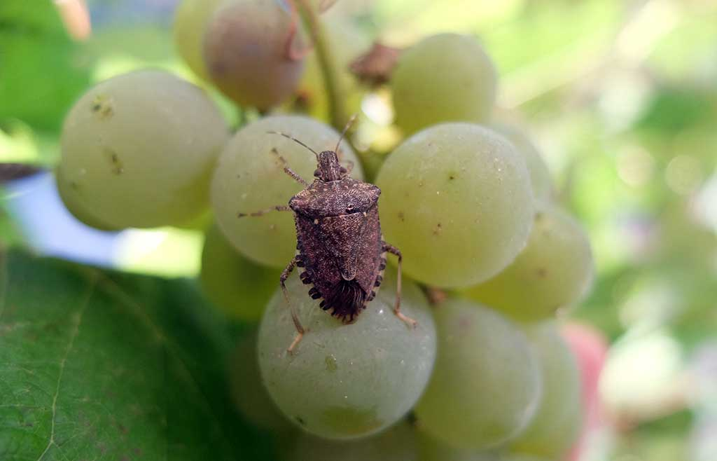
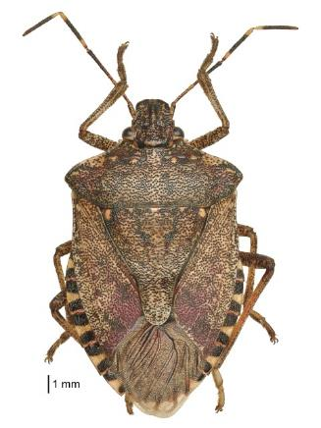
Коричнево-мраморный клоп - серьёзная фитосанитарная угроза
Коричнево-мраморный клоп Halyomorpha halys (Stål, 1855) – опасный многоядный вредитель, проникший в страны Северной Америки и Европы из Восточной Азии. На территории России уже вредит в Краснодарском крае, обнаружен в Ставропольском крае .
С 1 июля 2017 г. включен в Единый перечень карантинных объектов Евразийского экономического союза.
Способен акклиматизироваться на юге Европейской России до юга Черноземья и севера Нижнего Поволжья, наибольшую угрозу представляет для регионов Северного Кавказа и Крыма.
Может давать в условиях России до 2, иногда 3 поколений, и сильно вредить садоводству и овощеводству.

Slide 11
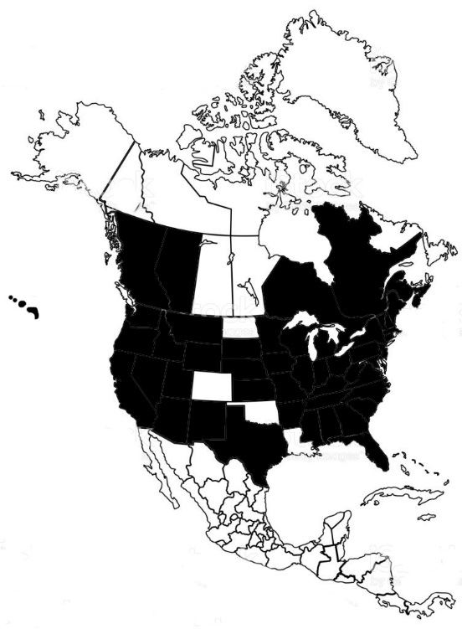
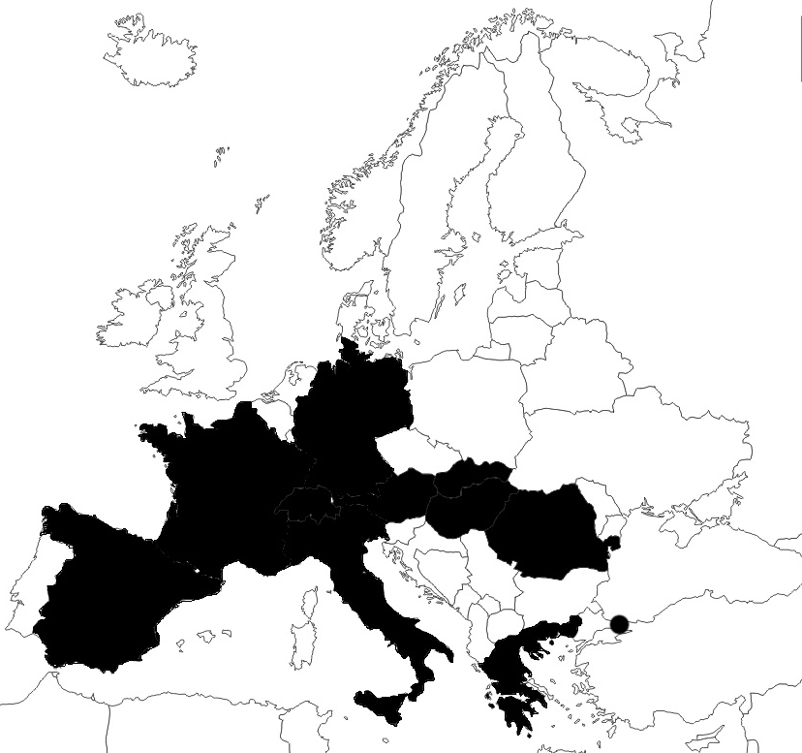
Распространение по миру:
В Европе с 2004 г.:
в Швейцарии,
Лихтенштейне,
Германии,
Греции,
Франции,
Италии,
Венгрии,
Румынии,
Австрии,
Испании,
Турции,
Словакии.
С 1996 г. – в США (в 2018 г. – в 46 штатах из 50).
С 2010 г. – в Канаде (Британская Колумбия, Альберта, Онтарио, Квебек).

Slide 12
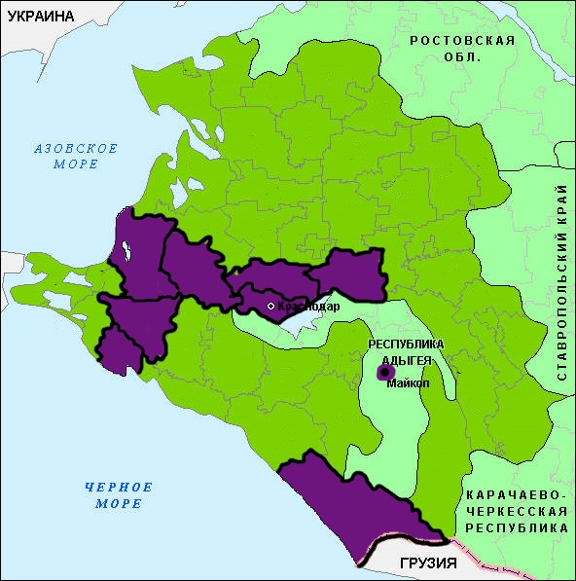
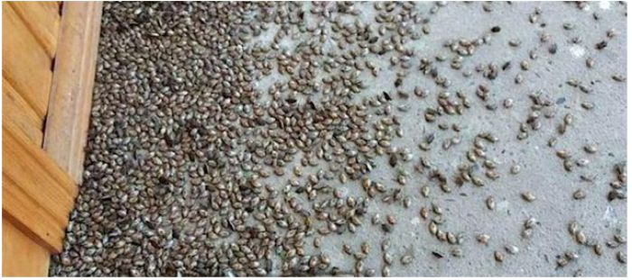
Распространение в близлежащих странах
В России с 2014 г.:
- Краснодарский край (Сочи, Новороссийск, Краснодар, Крымский, Славянский, Красноармейский, Усть-Лабинский, Динской и другие районы),
- Адыгея (Майкоп).
В Абхазии с 2013 г.
В Грузии 2016 г.
В Казахстане с 2016 г.

Slide 13
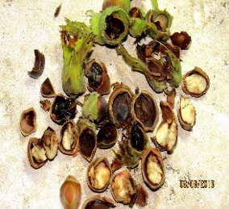
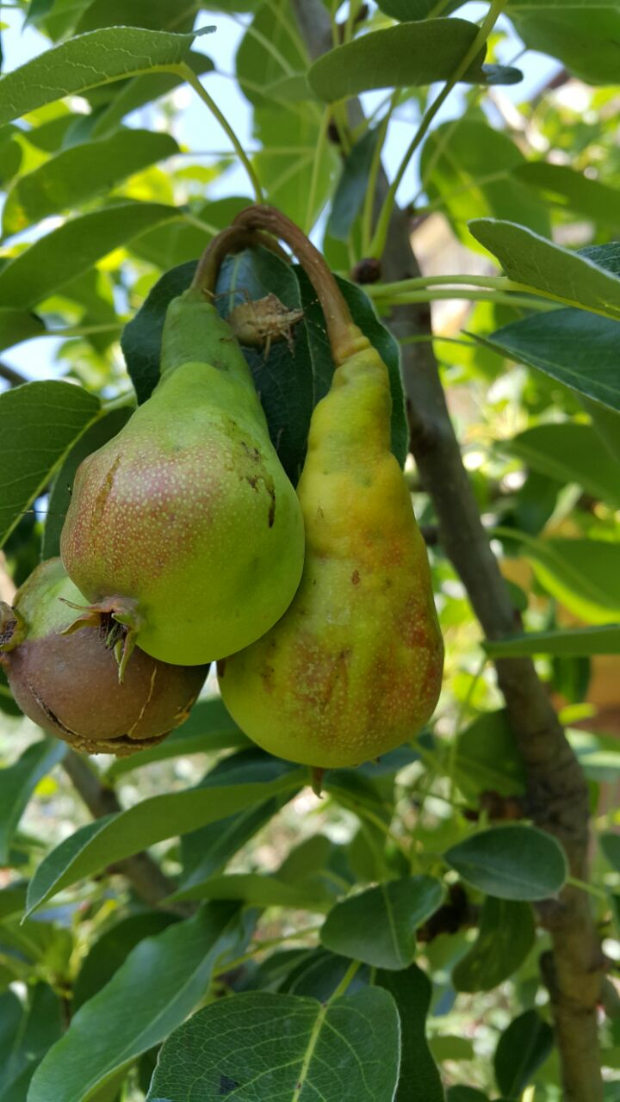
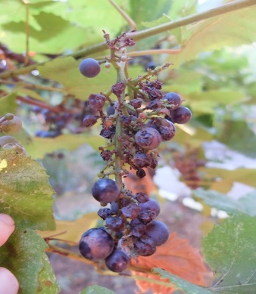
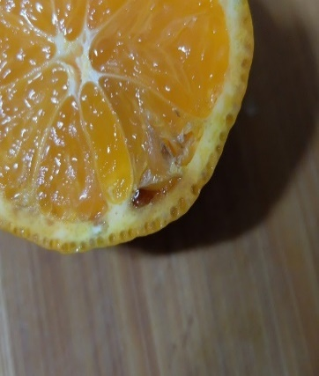
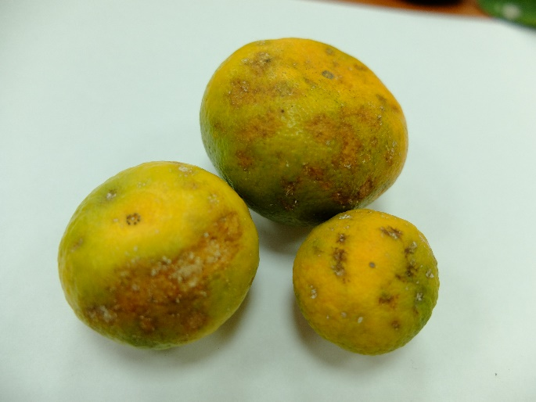
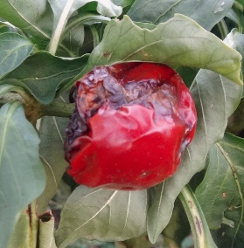
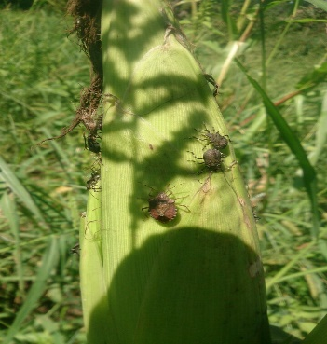
Повреждаемые культуры
Питается более чем на 300 видах растений из 49 семейств, предпочитая представителей семейства розоцветные.
Субтропические культуры
Кукуруза и
овощные культуры
Плодовые культуры
Виноград и орехоплодные
В результате укусов плоды сморщиваются, теряют товарный вид, приобретают неприятный специфический вкус.
В место укусов заносится инфекция, завес преждевременно опадает.

Slide 14
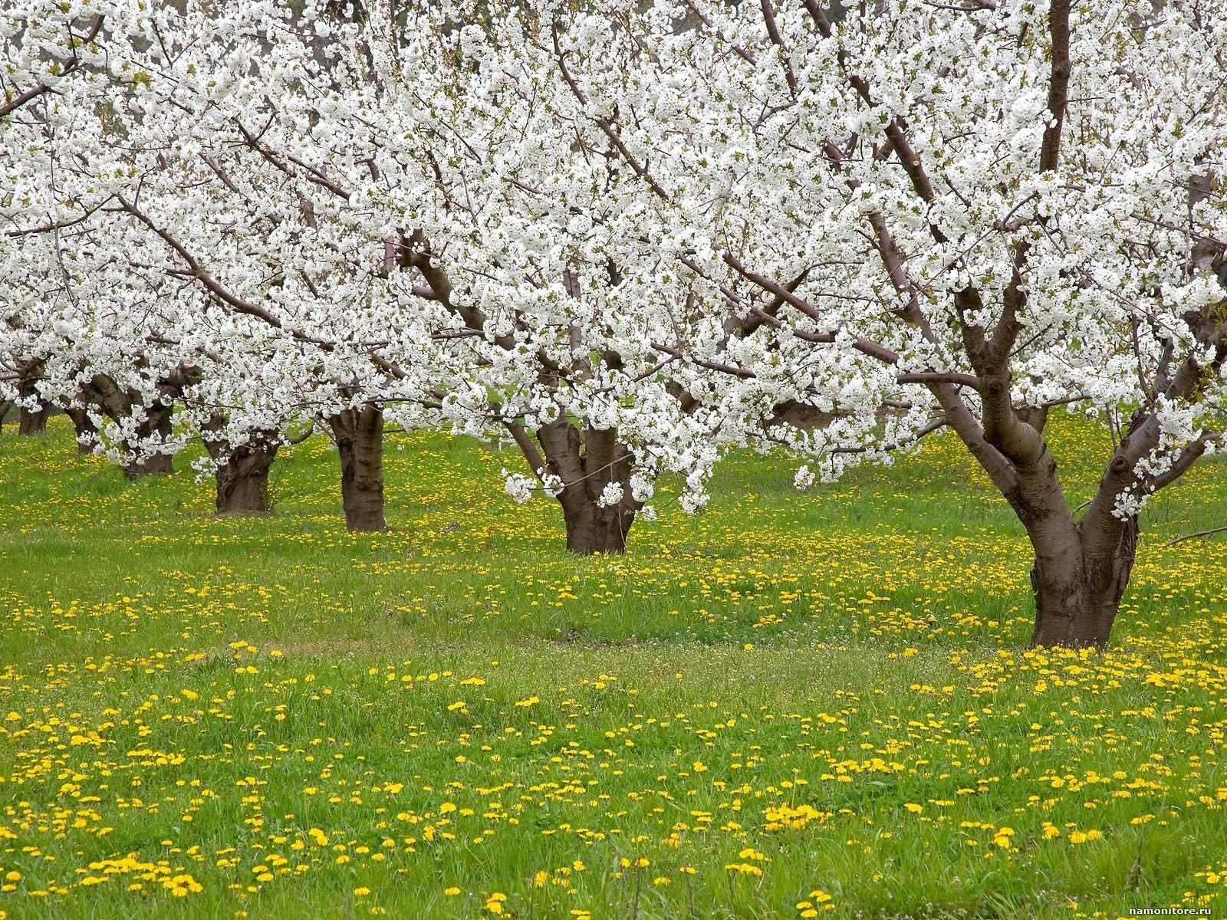
СПАСИБО ЗА ВНИМАНИЕ
г. Ставрополь, ул. 3-й Юго-Западный проезд, д. 12А
www.rsc26.ru
mail: rsc26@mail.ru

